Slide 1
Automated video captioning
Куприянова Анна Ивановна
Авдеева Вероника Олеговна

Slide 2
Задачи:
Цель:
реализовать автоматическую генерацию текста, описывающую содержание видео
- обработка обучающего текста: разбиение на слова и присвоения им численного значения.
- обработка видео: разбиение на кадры, их обработка и их перевод в вектор признаков.
- создание и обучение и тренировка нейронной сети.

Slide 3
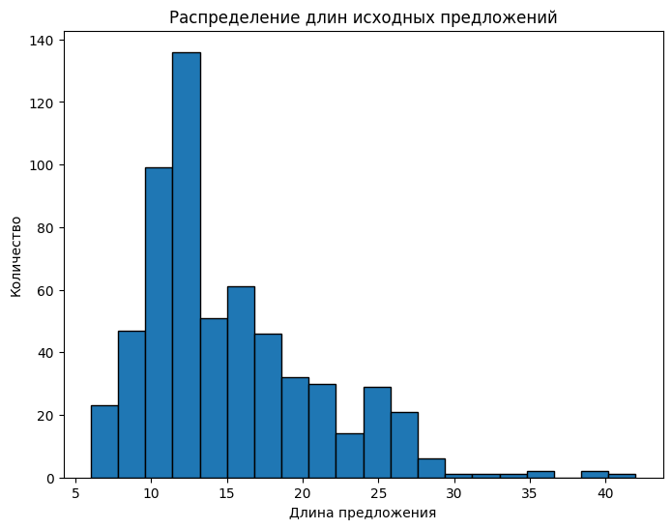
Проблемы датасета:
разная длина описания (дополнение значений до одной длины)
Необходимость захватить последовательность из кадров, а не одну картинку
текст нужно векторизовать (разбиение на слова и присвоение значений)
частое повторение некоторых слов
разная длина видео (одно кол-во взятых кадров)
маленький словарный запас описаний
маленький датасет

Slide 4
Resnet18
Encoder: resnet18
Decoder: embedding, lstm
Видео проходит через энкодер и полученный вектор передается в декодер, где в сочетании с предыдущими шагами преобразуется в выходную последовательность токенов

Slide 5
TRANSFORMER blip-image-captioning-base
Модель BLIP
Компоненты:
Image Encoder(ViT)
Text Decoder
Cross-Attention
Предобученная модель обучается на данных видео, которые обрабатываются токенизатором модели. На обучении видео возвращаюся в виде набора признаков: pixel_values, input_ids, attention_mask, labels

Slide 6
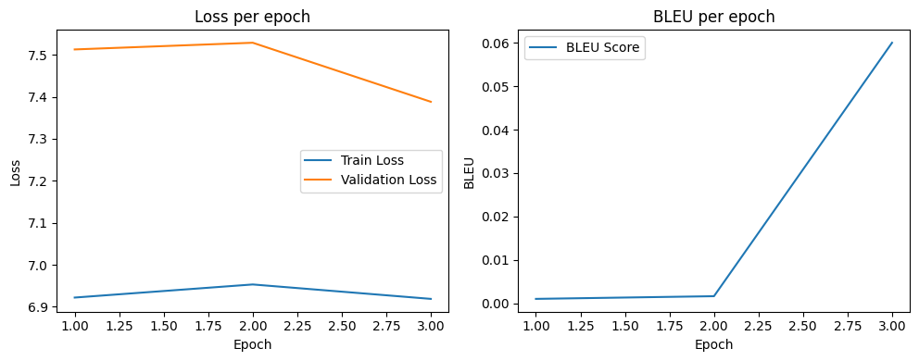
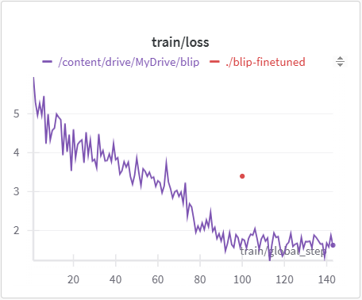
Результаты:
Resnet18:
Transformer:
(Графики потерь)
BLEU: 0,0008
BLEU: 0.01957

Slide 7
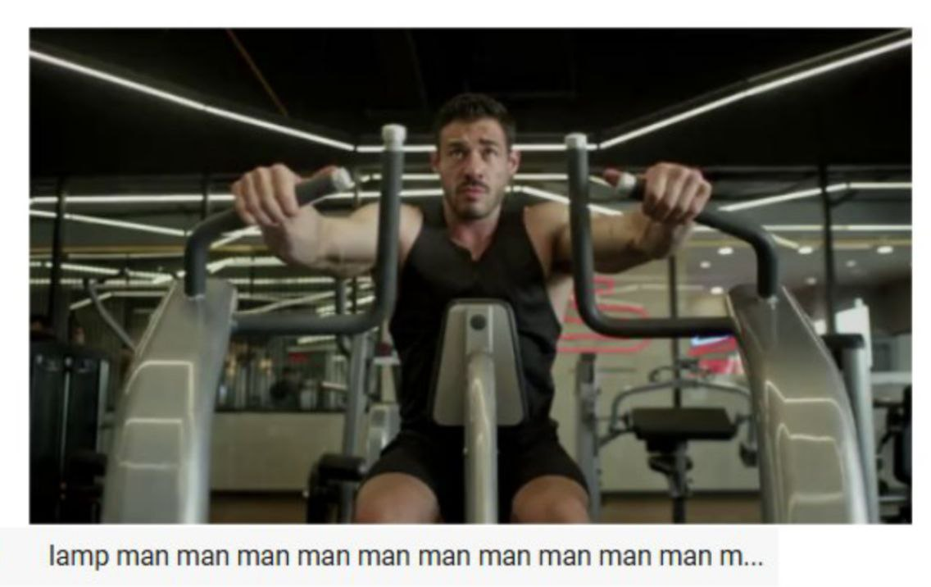
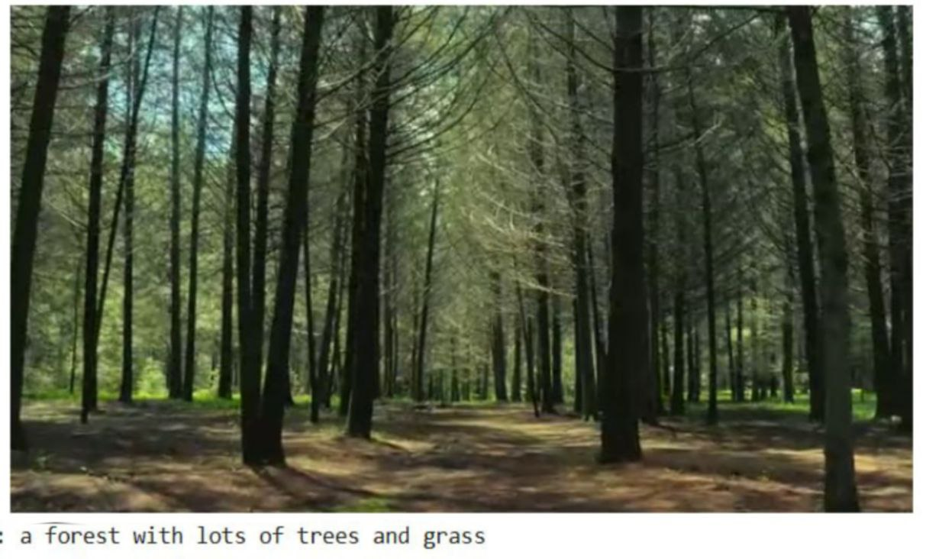
РЕЗУЛЬТАТЫ
Resnet18
Transformer

Slide 8
Сравнение:
Resnet18
Transformer
Время работы: 1,5 час
Память: 4 гб
Результат: 0,0008
Время работы: 5 часов
Память: ~13 гб
Результат: 0.01957
Вывод: transformer лучше, т.к адаптирована под такой тип задач и предварительно обучена на большем количестве данных

Slide 9
Идеи для улучшения:
подключить лучшую нейросеть для сохранении грамматики языка.
найти больше данных для расширения датасета

Slide 10
Спасибо за внимание!

